Slide 1
Základy sportovní výživy Jaro 2020
Konzultační hodiny:
Pondělí 9:00-12:00
Pátek po domluvě.
Místnost č. 228
Mgr. Tomáš Hlinský
Katedra podpory zdraví
hlinsky.tomas@mail.muni.cz

Slide 2
Výukové metody
Výuka bude probíhat formou otevřených seminářů, diskuzí, workshopů.
Práce ve skupinách, vzájemná analýza kazuistik, aplikace poznatků do specifických sportovních odvětví.
Praktická aplikace teoretických znalostí o makro, mikroživinách a pitném režimu do praxe v podpoře regenerace a tréninkové adaptace.
Cíle:
Obor fyzioterapie je v kontextu kinantropologie multidisciplinárním oborem, kdy znalosti z oblasti výživy mohou pomoci dotvořit komplexní terapeutický přístup ke klientovi a navýšit tak úroveň kvality terapeuta. Cílem předmětu je proto rozšířit obecné znalosti studenta v oblasti výživy v kontextu biochemie a fyziologie člověka s cílem podpory jeho zdravotního stavu. Aplikace poznatků do sportovní přípravy, tréninku či závodního zatížení s ohledem na optimalizaci regenerace a tréninkové adaptace.

Slide 3
Metody hodnocení
Průběh:
Účast na seminářích – 50-60 min.
Plnění průběžných úkolů.
2 kontrolní testy.
Výstup:
Výstupem předmětu je zápočtový test.

Slide 4
Osnova
Úvod do problematiky výživy
Antropometrické vyšetření a metody zjišťování nutričního stavu
Makroživiny – sacharidy, bílkoviny a tuky
Mikroživiny – vitaminy a minerální látky
Tekutiny a pitný režim
Racionální přístup k výživě, úprava potravin a orientace na trhu potravin TEST (26. 3.)
Aplikovaná sportovní výživa – před, během a po zatížení
Aplikovaná sportovní výživa – vytrvalostní silově-rychlostní zatížení
Doplňky stravy TEST (16. 4.)
Výživa specifických skupin populace a prostředí

Slide 5
Základní pojmy o výživě
Nutrienty = živiny
E bilance
Bazální metabolismus
WHR
BMI
24 hodinový recall
Nutriční software
Výživová doporučení
Sportovní výživa
Doplňky stravy

Slide 6
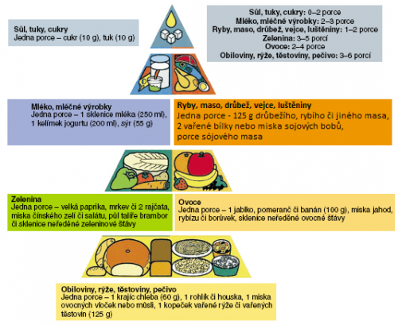
Základní pojmy o výživě
Výživová pyramida Ministerstva zdravotnictví z roku 2005

Slide 7
Základní pojmy o výživě
Výživová pyramida Fóra zdravé výživy z roku 2013

Slide 8
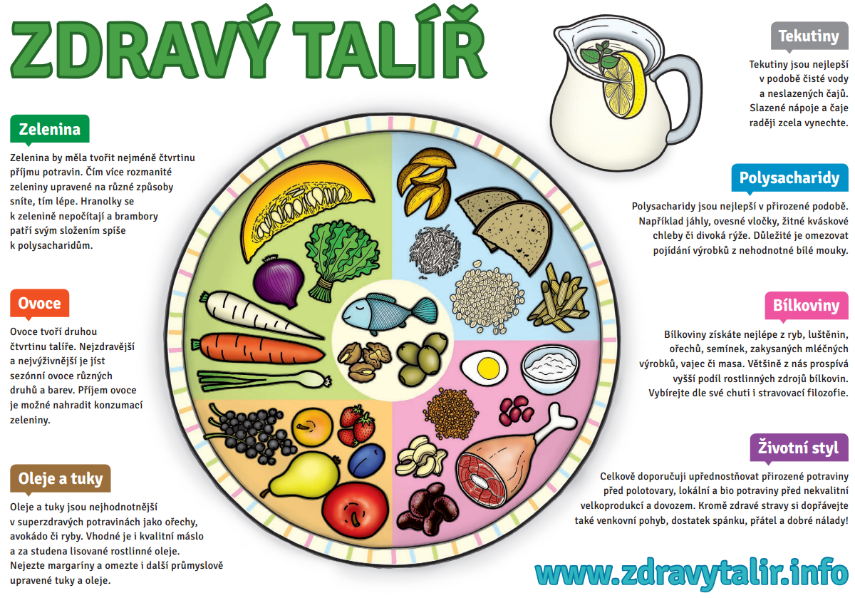
Základní pojmy o výživě
Zdravý talíř – česká varianta amerického MyPlate z r. 2011

Slide 9
Úkol na příště
Vytvořte pracovní dvojici, ve které budete spolupracovat po zbytek semestru.
Přineste si vytištěný pracovní list (viz IS – studijní materiály).

